Slide 1

서강대 정보통신대학원 데이터사이언스·인공지능학과
서강학습공동체 성과발표회
[스터디 그룹]
66기 비전팀

Slide 2

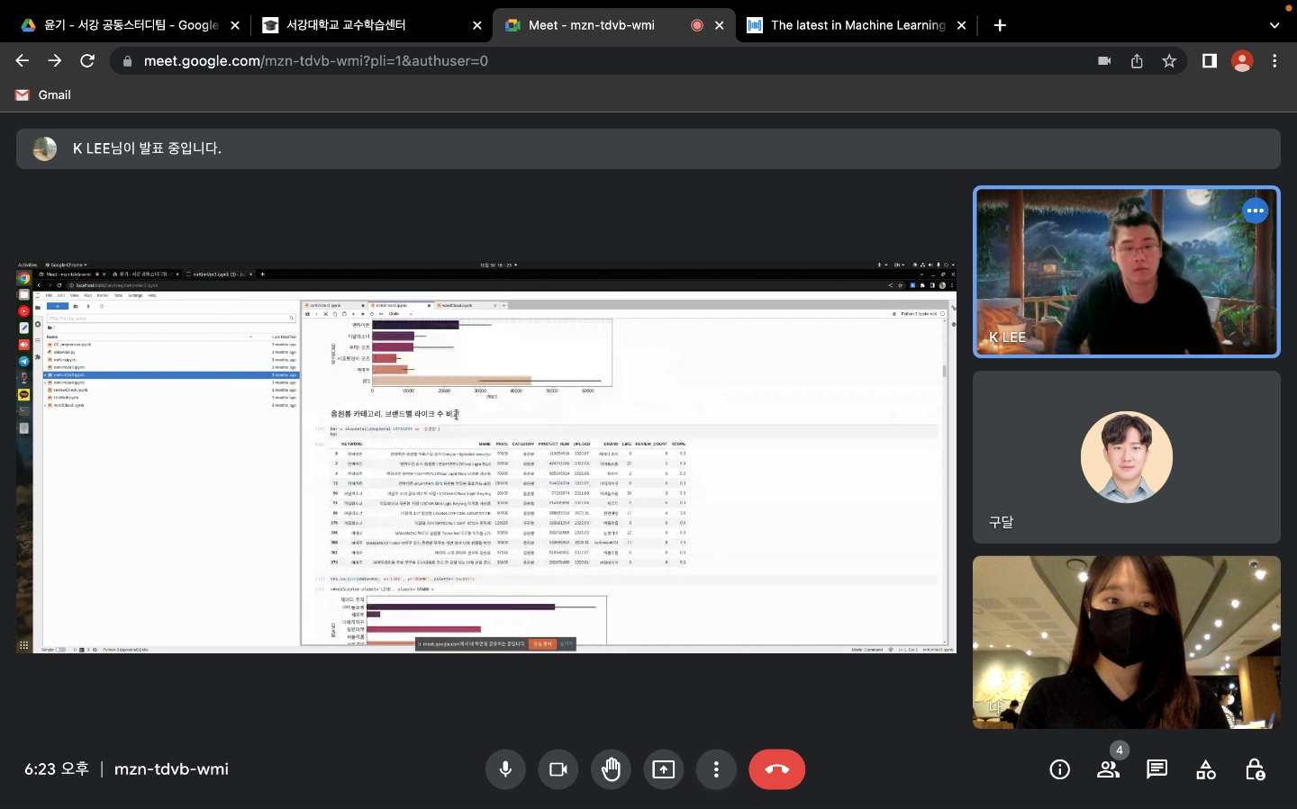
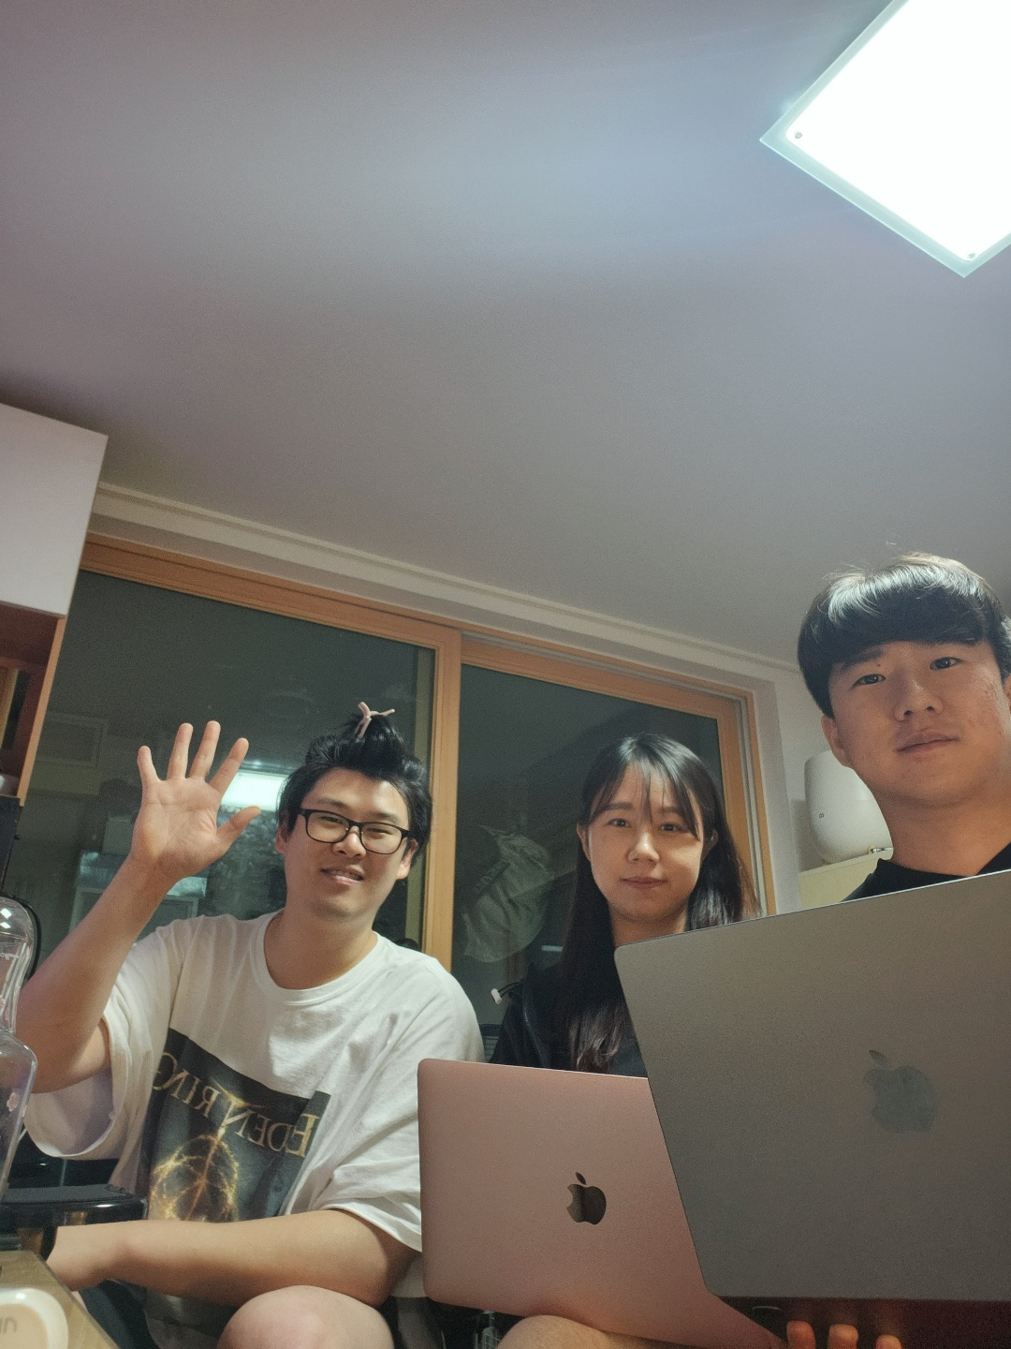
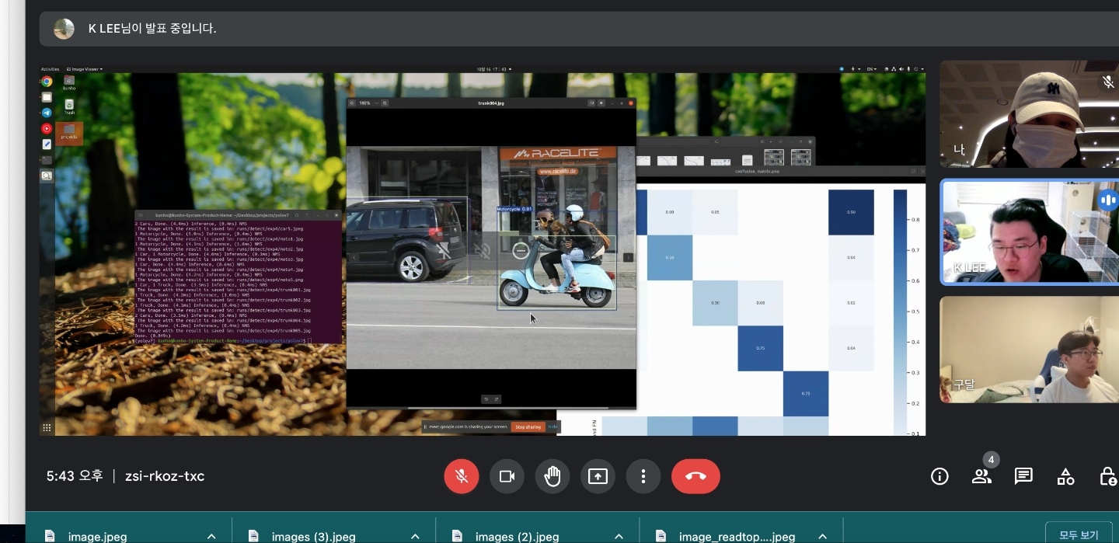
그룹소개 66기 비전팀
서강대 정보통신대학원 데이터사이언스·인공지능학과
66기 비전팀
서강대 정보통신대학원에서 데이터사이언스, 인공지능을 전공하고 있는 대학원생
팀장 : 정성실
팀원 : 이근호
팀원 : 여윤기

Slide 3
주제 및 목적 66기 비전팀
서강대 정보통신대학원 데이터사이언스·인공지능학과
주제
1) 인공지능 모델 생성 및 추론을 통한 객체 탐지 [Yolov7 모델 구현]
2) 자연어 처리 모델(번역, 챗봇 등)을 학습 [Transformer 모델 구현]
목적
최신 모델을 커스텀 데이터를 사용하여 학습하고, 그 모델을 이용한 추론 및 결과해석
운영방식
줌과 오프라인 스터디를 같이 병행

Slide 4
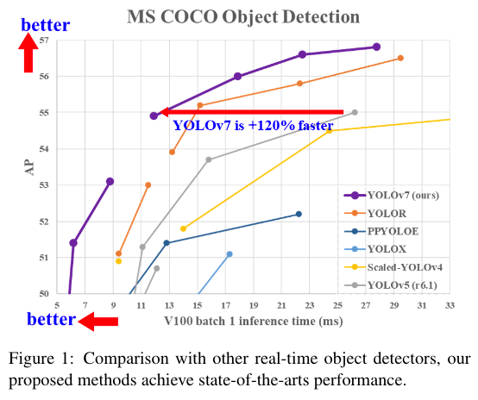
학습내용 66기 비전팀
서강대 정보통신대학원 데이터사이언스·인공지능학과
1주차
Object detection 모델 중 빠른 추론 속도에 비해 높은 정확도를 가진 Yolov7 모델에 대한 기본적인 개념 및 성능 분석
YOLO란?
가장 빠른 객체 검출 알고리즘 중 하나
파이썬, 텐서플로 기반 프레임워크가 아닌 C++로 구현된 코드 기준 GPU사용 시,
초당 170 프레임(170 FPS)
Single Network 하나만을 사용하여 속도가 매우 빠름
Less false positives on background – 배경에 대해 물체가 있다고 인식하는 오류율이
적음
일반적인 표현을 잘 학습하므로, 새로운 Domain을 갖는 데이터에도 쉽게 적용 가능함.
단, 작은 크기의 물체를 탐지하는데는 어려움이 있다는 단점이 있음(50픽셀 이하)
그림 1. MS COCO 데이터셋에 대하여 다른 모델과 비교한 YOLOv7의 객체 탐지 결과를 나타낸 것.
MS COCO(Microsoft Common Objects in Context)는 대규모의 객체탐지, 세그먼테이션 및 캡션 데이터셋을 지칭

Slide 5
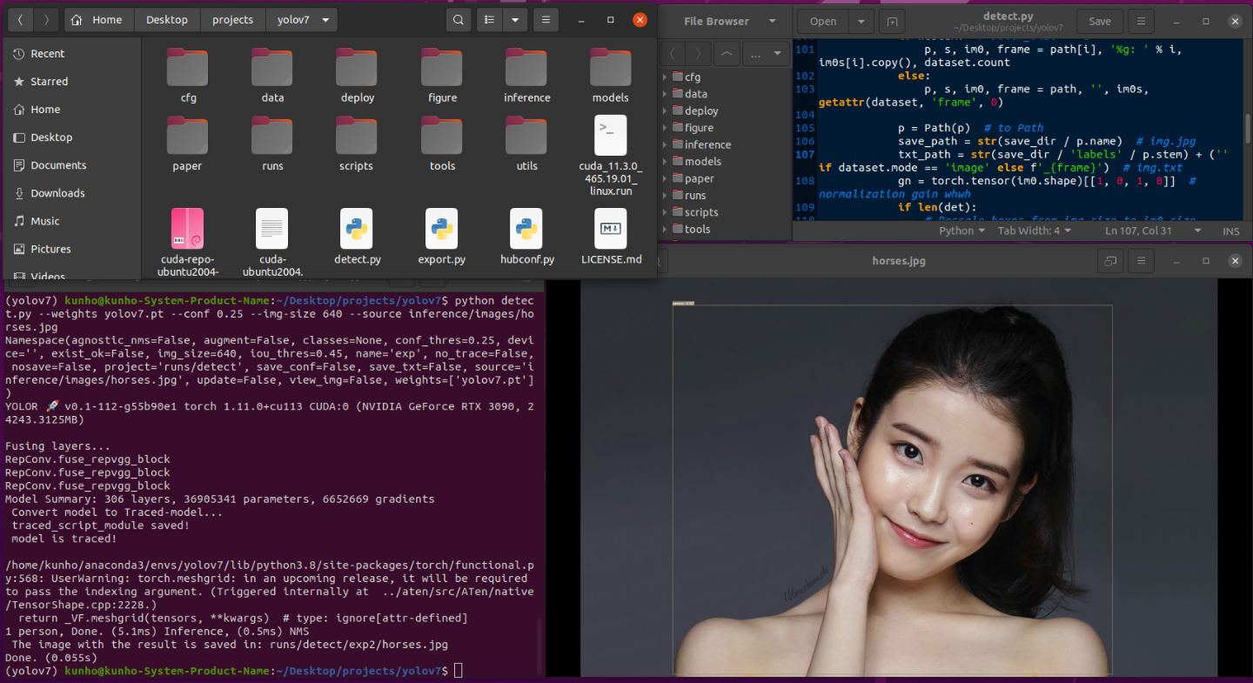
학습내용 66기 비전팀
서강대 정보통신대학원 데이터사이언스·인공지능학과
2주차
1주차 스터디 학습내용을 바탕으로 Object detection 모델 중 빠른 추론 속도에 비해 높은 정확도를 가진 pre-trained된 Yolov7 모델을 github에서 inference를 실습하고, 테스트 데이터셋으로 결과 확인
깃허브에서 YOLOv7: Trainable bag-of-freebies sets new
state-of-the-art for real time object detectors 모델을 inference 한 후, 테스트 데이터 샘플로 가수 아이유님의 사진을 활용하여 object detection을 적용시켰으며 그 결과 person / accuracy : 약 97% 으로 확인하였고 YOLO v7 모델의 Inference를 성공적으로 수행함

Slide 6
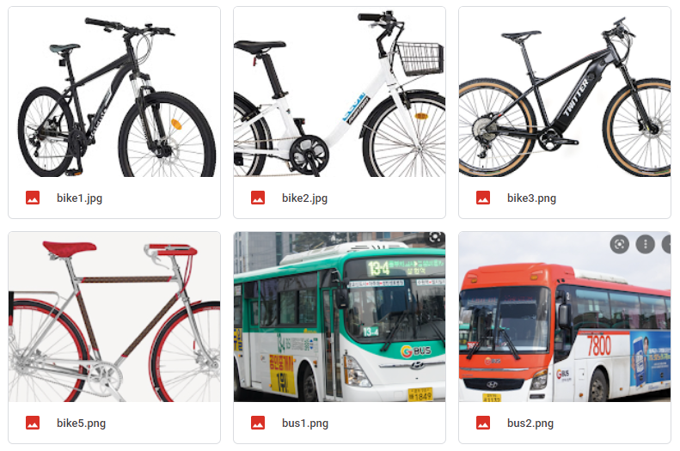
학습내용 66기 비전팀
서강대 정보통신대학원 데이터사이언스·인공지능학과
Yolov7 모델은 앞서 보고서에 적은 바와 같이 실시간 객체탐지가 가능 할 정도로 빠른 모델임으로, 자율 주행 등의 기술에 적용 할 수 있을 것으로 보임. 따라서, 자동차, 오토바이, 트럭, 버스, 자전거 등의 총 5개의 이동수단을 각각 클래스로 전정하여 학습을 한 후, 추후 동영상을 실행 하였을 때, 실제로 해당 클래스들을 잘 탐지 하는 것을 파악 하는 것을 목표로 선정하였음
3주차
Yolov7 학습 모델을 생성하기 위한 데이터셋 준비
1. 학습 클래스 및 목표 설정
2. 데이터 정의 작성과 해당 내용을 위한 내용 리서치
Yolov7 모델은 객체탐지가 가능 할 정도로 빠른 모델
=>실제로 해당 클래스들을 잘 탐지 하는 것을 파악 하는 것을 목표로 선정하였음
자동차, 오토바이, 트럭, 버스, 자전거 등의 총 5개의 이동수단을 각각 클래스로 선정
640*640 사이즈의 이미지 Dataset 1321개(Train dataset 1196개, Validation dataset 125개) 수집

Slide 7
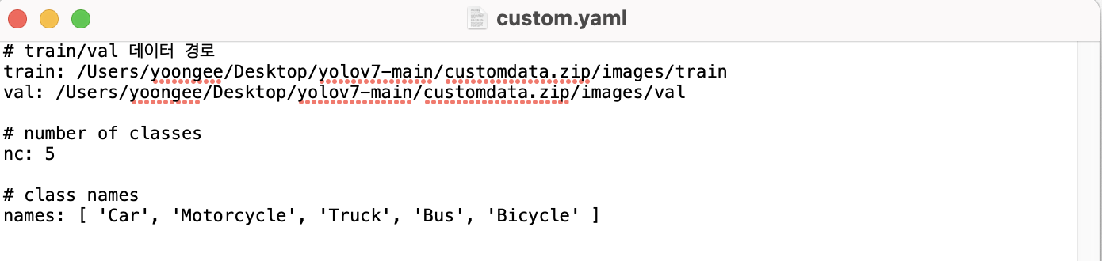
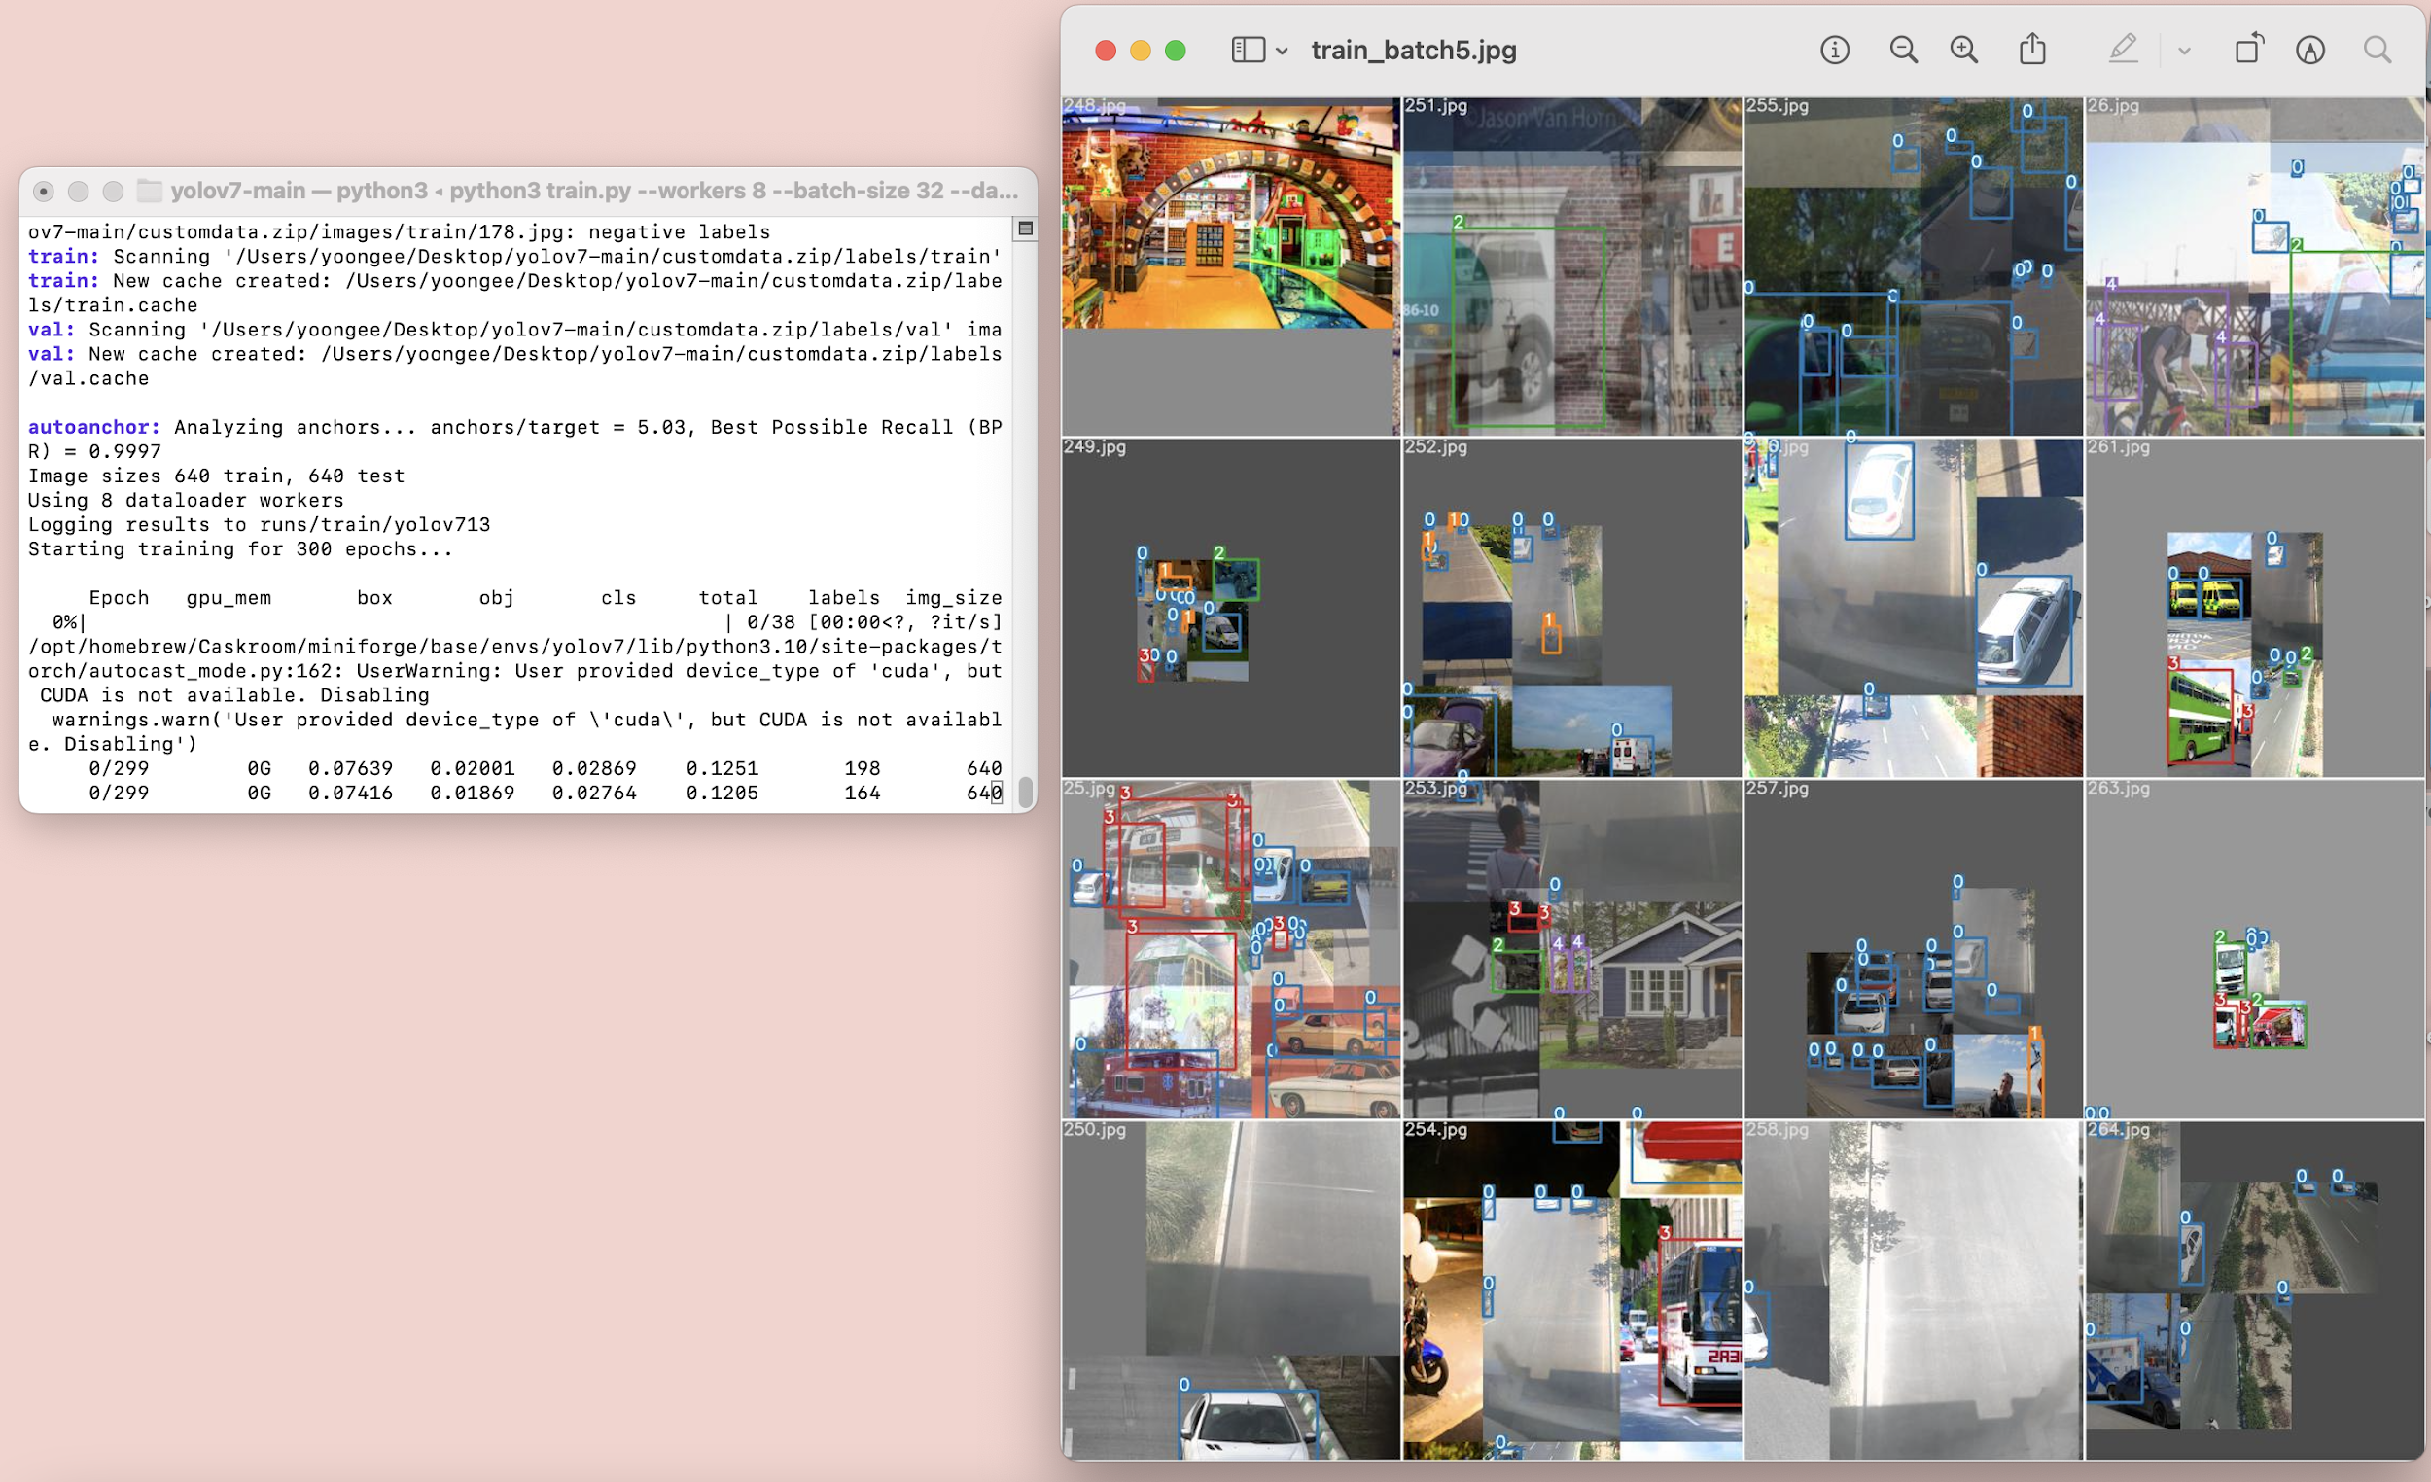
학습내용 66기 비전팀
서강대 정보통신대학원 데이터사이언스·인공지능학과
Yolov7 모델은 앞서 보고서에 적은 바와 같이 실시간 객체탐지가 가능 할 정도로 빠른 모델임으로, 자율 주행 등의 기술에 적용 할 수 있을 것으로 보임. 따라서, 자동차, 오토바이, 트럭, 버스, 자전거 등의 총 5개의 이동수단을 각각 클래스로 전정하여 학습을 한 후, 추후 동영상을 실행 하였을 때, 실제로 해당 클래스들을 잘 탐지 하는 것을 파악 하는 것을 목표로 선정하였음
4주차
Custom Dataset으로 YOLOv7 학습하기
1. Custom Dataset 수집 및 이해
2. YOLOv7 모델 학습

Slide 8
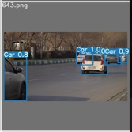
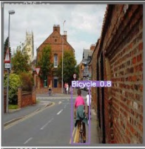
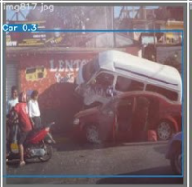
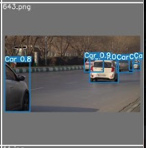
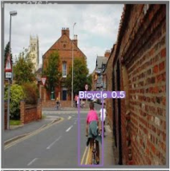
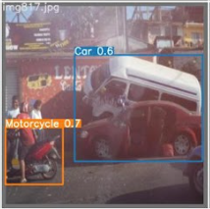
학습내용 66기 비전팀
서강대 정보통신대학원 데이터사이언스·인공지능학과
Yolov7 모델은 앞서 보고서에 적은 바와 같이 실시간 객체탐지가 가능 할 정도로 빠른 모델임으로, 자율 주행 등의 기술에 적용 할 수 있을 것으로 보임. 따라서, 자동차, 오토바이, 트럭, 버스, 자전거 등의 총 5개의 이동수단을 각각 클래스로 전정하여 학습을 한 후, 추후 동영상을 실행 하였을 때, 실제로 해당 클래스들을 잘 탐지 하는 것을 파악 하는 것을 목표로 선정하였음
5주차
1. YOLOv7 모델 학습 성능 개선
2. YOLOv7 모델 학습 Output 비교 및 TEST Dataset 수집
3. Confusion Matrix 이해
[에폭값을 300, 사전 설정된 weights를 사용하지 않고
모델 학습을 통해 weights 값을 저장한 모델]
[에폭값을 55, weights를 yolov7.pt를 준 모델]

Slide 9
학습내용 66기 비전팀
서강대 정보통신대학원 데이터사이언스·인공지능학과
Yolov7 모델은 앞서 보고서에 적은 바와 같이 실시간 객체탐지가 가능 할 정도로 빠른 모델임으로, 자율 주행 등의 기술에 적용 할 수 있을 것으로 보임. 따라서, 자동차, 오토바이, 트럭, 버스, 자전거 등의 총 5개의 이동수단을 각각 클래스로 전정하여 학습을 한 후, 추후 동영상을 실행 하였을 때, 실제로 해당 클래스들을 잘 탐지 하는 것을 파악 하는 것을 목표로 선정하였음
6주차
1~5주차까지 YOLOv7 모델을 활용한 주행환경 객체탐지 스터디 내용을 마무리 하였고, 남은 주차 동안 새롭게 공부할 여러 가지 모델들에 대해서 토의하고 다음 스터디 주제를 정하는 시간을 가졌음
“Transformer”는 최근 들어 자연어 처리와 비전 분야 모두에서 월등한 성능을 보이면서 발전
“Attention is all you need”에 필요한 개념인 Transformer에 대해 공부 진행

Slide 10
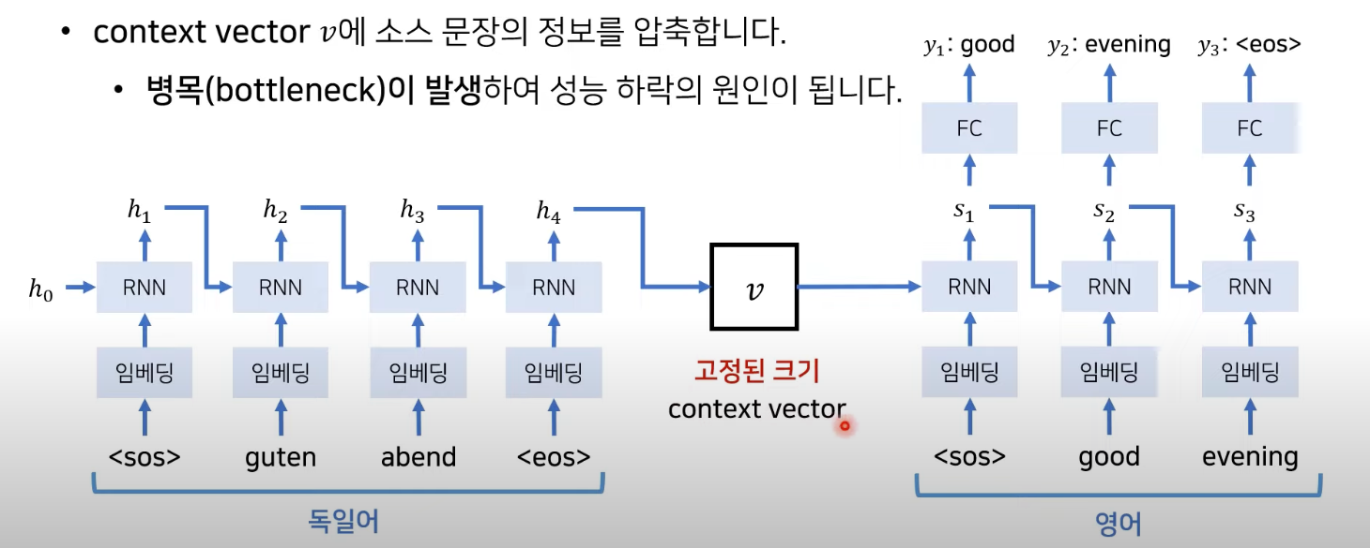
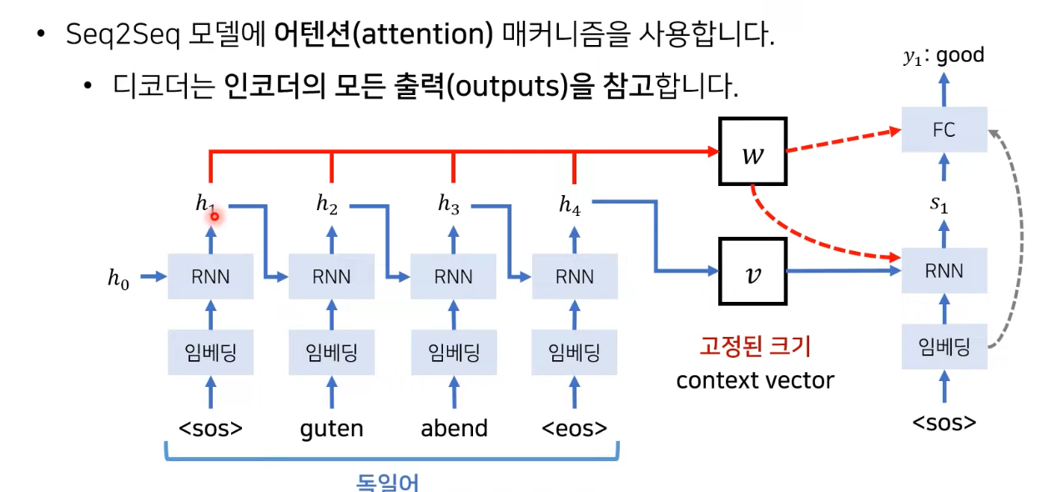
학습내용 66기 비전팀
서강대 정보통신대학원 데이터사이언스·인공지능학과
Yolov7 모델은 앞서 보고서에 적은 바와 같이 실시간 객체탐지가 가능 할 정도로 빠른 모델임으로, 자율 주행 등의 기술에 적용 할 수 있을 것으로 보임. 따라서, 자동차, 오토바이, 트럭, 버스, 자전거 등의 총 5개의 이동수단을 각각 클래스로 전정하여 학습을 한 후, 추후 동영상을 실행 하였을 때, 실제로 해당 클래스들을 잘 탐지 하는 것을 파악 하는 것을 목표로 선정하였음
7주차
자연어 처리 모델(번역, 챗봇 등)을 학습하기 위해 관련 선행연구인 Transformer - Attention is all you need 논문을 읽고 논문의 핵심 내용과 Transformer 모델 이전 자연어 분야에서 많이 사용된 RNN 모델의 작동 원리에 대해 학습하였음
< 기존 RNN 모델의 문제점 >
<Attention 매커니즘 작동원리>

Slide 11
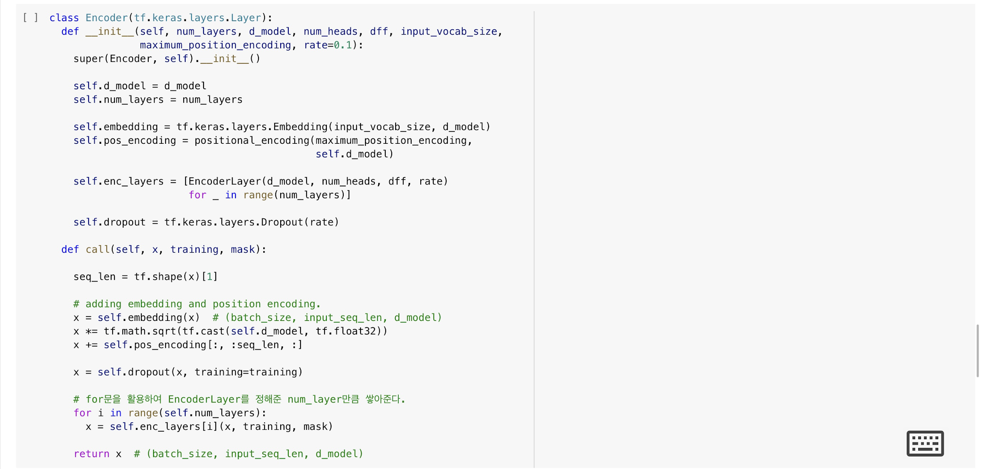
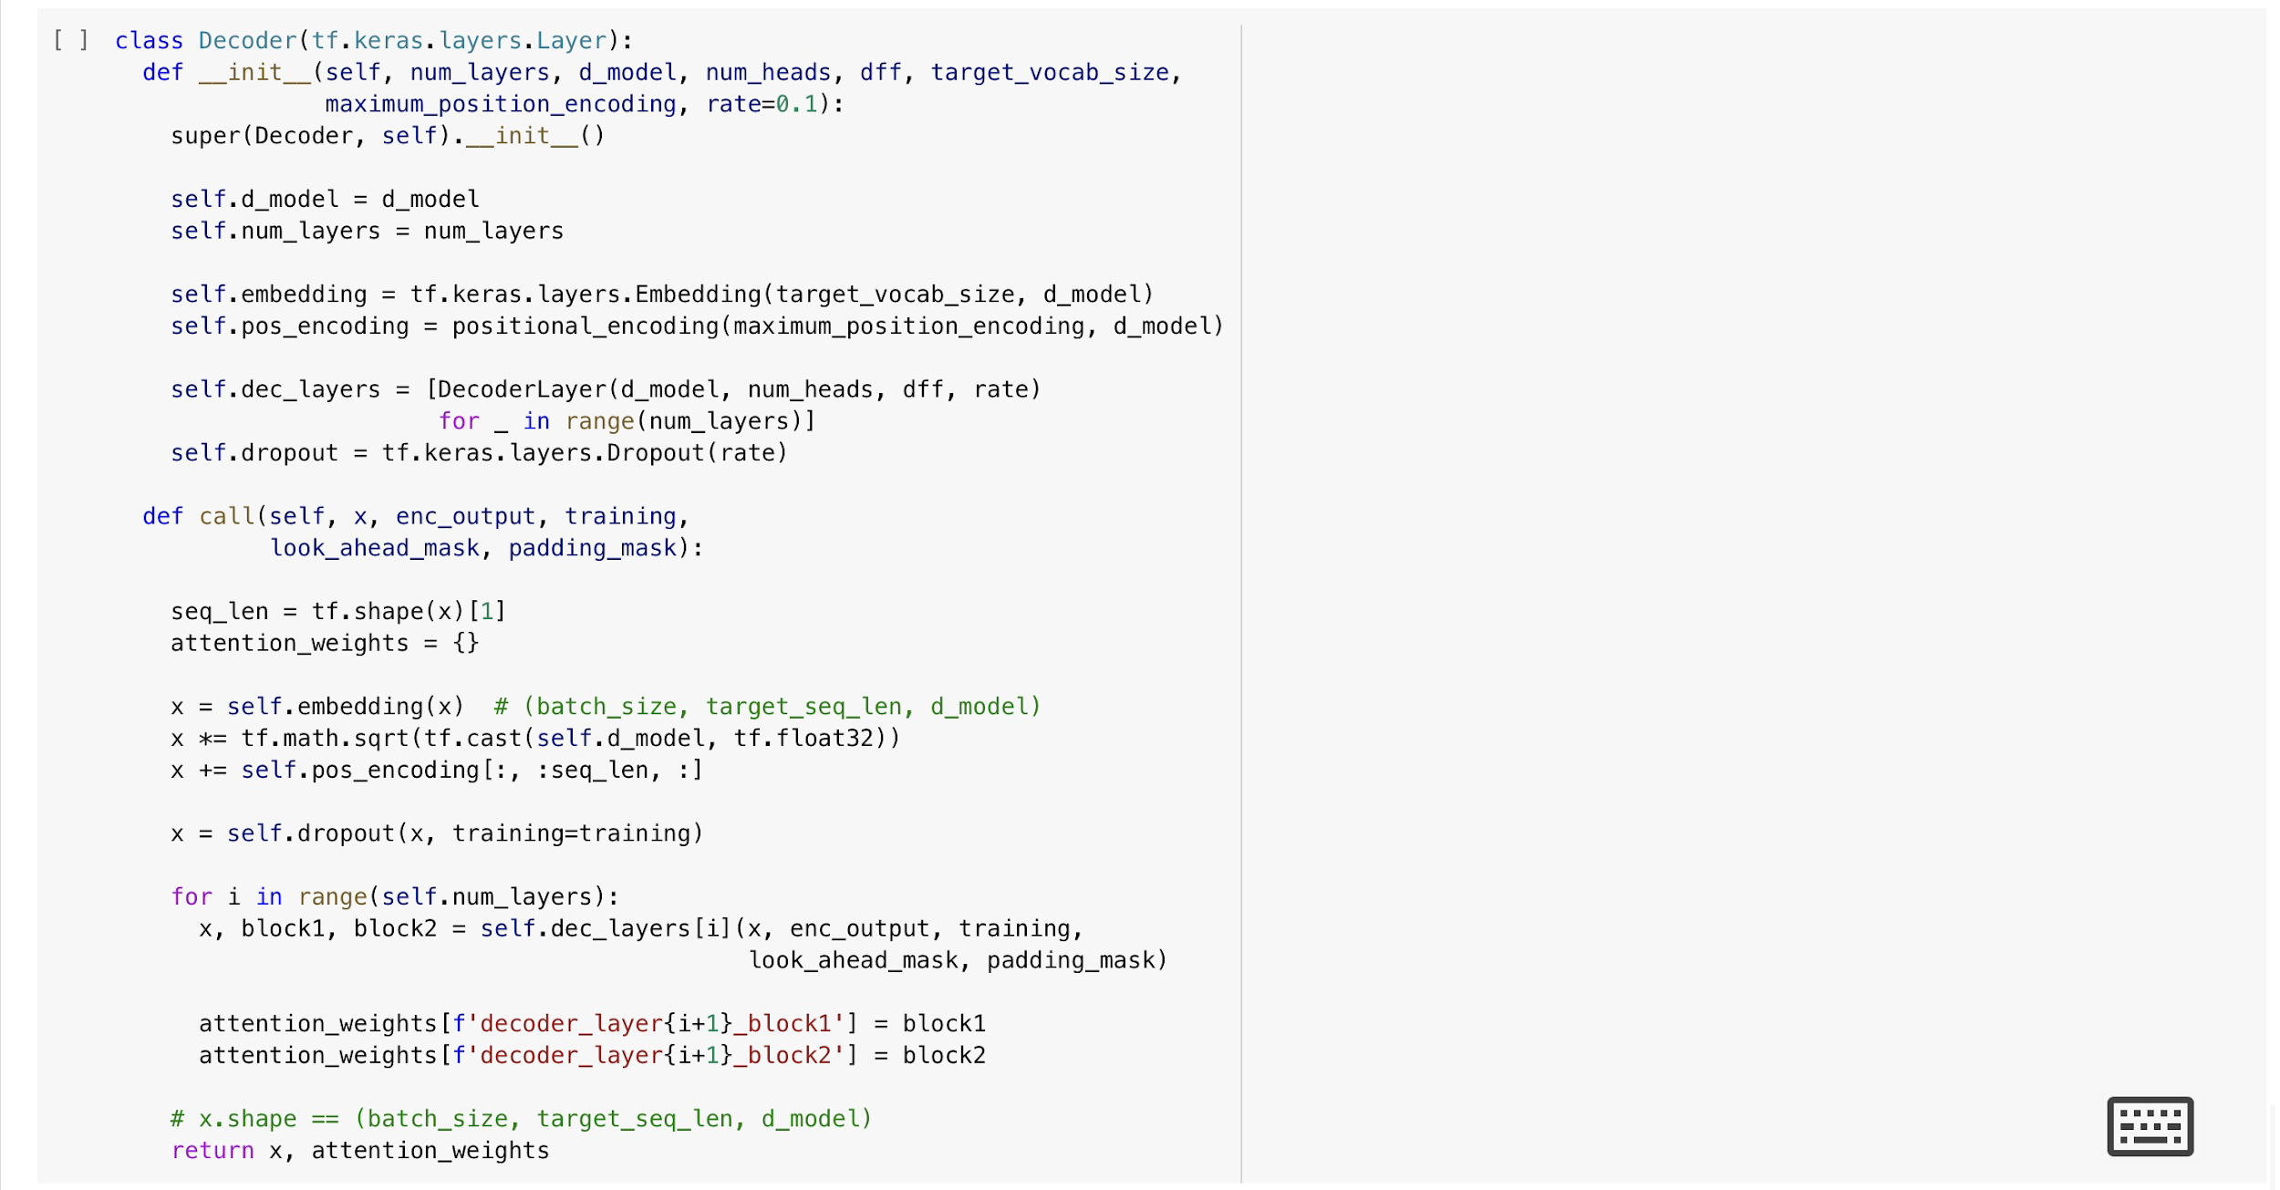
학습내용 66기 비전팀
서강대 정보통신대학원 데이터사이언스·인공지능학과
Yolov7 모델은 앞서 보고서에 적은 바와 같이 실시간 객체탐지가 가능 할 정도로 빠른 모델임으로, 자율 주행 등의 기술에 적용 할 수 있을 것으로 보임. 따라서, 자동차, 오토바이, 트럭, 버스, 자전거 등의 총 5개의 이동수단을 각각 클래스로 전정하여 학습을 한 후, 추후 동영상을 실행 하였을 때, 실제로 해당 클래스들을 잘 탐지 하는 것을 파악 하는 것을 목표로 선정하였음
8주차
Transformer - Attention is all you need 논문에서 제시한 모델구조를 참고하여 파트별로 코딩을 통해 모델을 직접 구현하며 Transformer 원리를 학습하였음
<인코더 구성>
<디코더 구성>

Slide 12
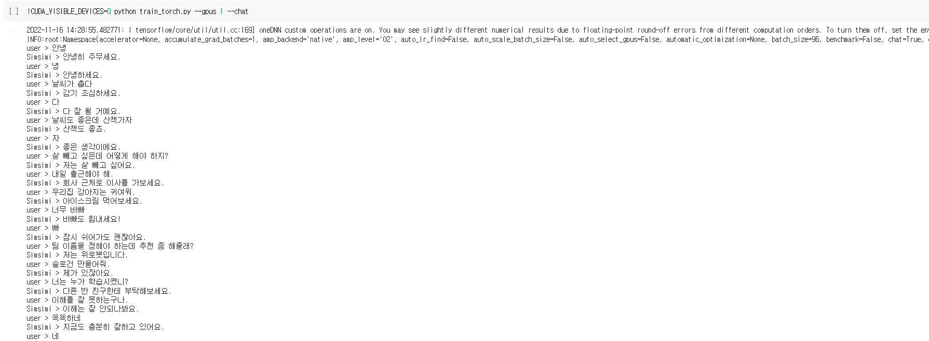
학습내용 66기 비전팀
서강대 정보통신대학원 데이터사이언스·인공지능학과
Yolov7 모델은 앞서 보고서에 적은 바와 같이 실시간 객체탐지가 가능 할 정도로 빠른 모델임으로, 자율 주행 등의 기술에 적용 할 수 있을 것으로 보임. 따라서, 자동차, 오토바이, 트럭, 버스, 자전거 등의 총 5개의 이동수단을 각각 클래스로 전정하여 학습을 한 후, 추후 동영상을 실행 하였을 때, 실제로 해당 클래스들을 잘 탐지 하는 것을 파악 하는 것을 목표로 선정하였음
9주차
Transformer모델을 학습시키고 챗봇 모델을 구현함
<챗봇 모델 구현>

Slide 13
운영성과
Object detection 모델 중 빠른 추론 속도에 비해 높은 정확도를 가진 Yolov7 모델에 대해 자세히 공부할 수 있는 시간이었고, 최신 자연어 처리 모델 중 Transformer 모델을 구현하며 많은 도움이 되는 시간이 됨.
무엇보다 개인의 공부 뿐만 아니라 팀원과의 스터디를 통해서 서로 부족한 부분을 보충 할 수 있었음.
아쉬운 점
GPU 성능이 부족하다보니 모델 학습 시 시간이 매우 오래 걸렸음.
또한 개인이다보니 Dataset에 한계가 있어서 비슷한 Dataset의 개수로 학습을 진행하지 못해 특정 Class값이 압도적으로 많았다는 점(Data Class Imbalance)에 아쉬움이 있었음.
운영성과 66기 비전팀
서강대 정보통신대학원 데이터사이언스·인공지능학과
Yolov7 모델은 앞서 보고서에 적은 바와 같이 실시간 객체탐지가 가능 할 정도로 빠른 모델임으로, 자율 주행 등의 기술에 적용 할 수 있을 것으로 보임. 따라서, 자동차, 오토바이, 트럭, 버스, 자전거 등의 총 5개의 이동수단을 각각 클래스로 전정하여 학습을 한 후, 추후 동영상을 실행 하였을 때, 실제로 해당 클래스들을 잘 탐지 하는 것을 파악 하는 것을 목표로 선정하였음

